Slide 1
종합설계1
FIND APPLE
2019180025 우정연
2020180034 정가온
2020182032 이세민

Slide 2
CONTENTS
01 | 개요
02 | 게임 조작
03 | 기술요쇼와 중점 연구 분야
04 | 구성원 역할 분담
05 | 개발 내용
06 | 문제점 및 보완책
07 | 향후 개발 일정
08 | 데모 시연

Slide 3
FIND APPLE
01
개요
CHAPTER
게임 설명
• 장르: 인디/어드벤처
• 플랫폼: PC
• 플레이 타임: 약 1시간
싱글 플레이 방식의 로우 폴리 어드벤처 농장 힐링 게임
3인칭 시점
퀘스트 형식 게임 진행

Slide 4
FIND APPLE
01
개요
CHAPTER
게임 흐름
퀘스트 진행
몬스터
처치
게임 시작
아이템
획득
제작
씨앗 획득
농작
게임 목표 달성
상위
아이템
획득
반복

Slide 5
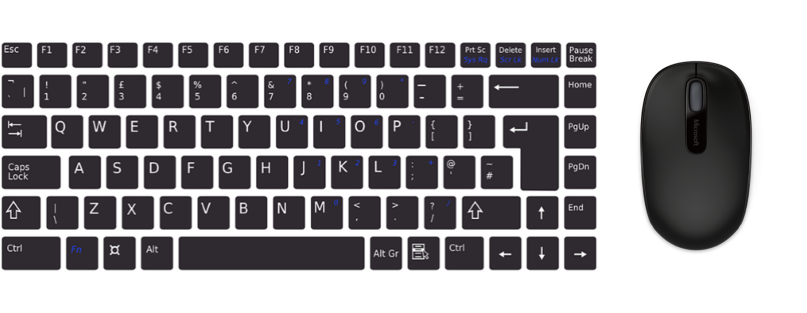

FIND APPLE
02
게임 조작
CHAPTER
조작키
각종 인터랙션
검/도끼/곡괭이
도구 사용
줍기/수확하기
게임 옵션
인벤토리
대쉬
월드맵 지도
마우스 토글
점프

Slide 6
FIND APPLE
03
기술적 요소 및 중점 연구 분야
CHAPTER
항목 별 개발 항목
공격 타격감
카메라 셰이크
파티클 이펙트
피격자 반응
서버
IOCP를 이용한 서버 구현
비주얼 요소
나이아가라 시스템을 이용한 이펙트
라이팅 활용한 낮과 밤
포스트 프로세스 이펙트
다양한 컨셉의 레벨 제작
애니메이션
- 모델 리깅
- 몬스터 애니메이션 제작
몰입도
시네마틱 카메라
Depth of Field 효과
카메라 오클리전
나무 및 돌 오브젝트 시야 방해 시 투명 효과

Slide 7
FIND APPLE
04
구성원 역할 분담
CHAPTER
우정연 | 이세민 | 정가온
리소스 게임 UI 레벨 디자인 자연물, 소품, 던전 모델링 몬스터 리깅 및 애니메이션 | 리소스 게임 UI 캐릭터, 소품, 도구, 건물 모델링 몬스터 리깅 및 애니메이션 게임기획 퀘스트 | 리소스 게임 UI 자연물, 도구, 건물, 소품, 건물 모델링 몬스터 리깅 및 애니메이션
구현 클라이언트 카메라 적 AI 몬스터 머트리얼 캐릭터 체력 및 허기 컨트롤 이펙트 후처리 | 구현 클라이언트 인벤토리 NPC 퀘스트 지도 및 텔레포트 제작 기능 시작 및 옵션 카메라 아이템 | 구현 서버 클라이언트 캐릭터 컨트롤 도구 인터랙션 농작 기능 취침 및 시퀸스 시간 컨트롤

Slide 8
FIND APPLE
04
구성원 역할 분담
CHAPTER
우정연 |  | 이세민 |  | 정가온 |  | 모두
 | 1월 | 2월 | 3월 | 4월 | 5월 | 6월 | 7월 | 8월
리소스 제작 및 수집
프레임워크
NPC
나이아가라 이펙트
레벨(맵)
게임 UI
몬스터
사운드
캐릭터
카메라
테스트 및 버그 수정
90%
99%
95%
50%
90%
95%
85%
95%
70%

Slide 9
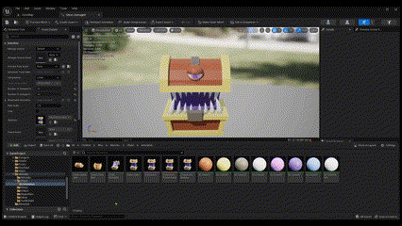
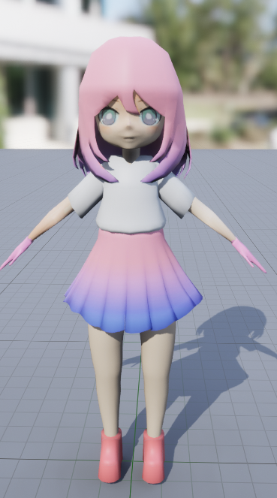
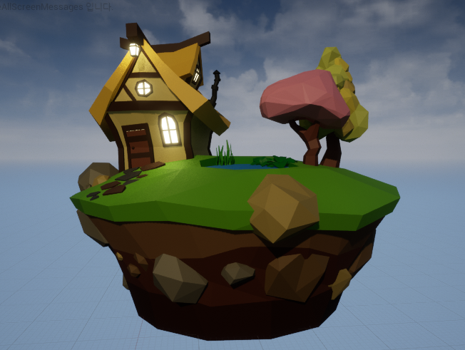
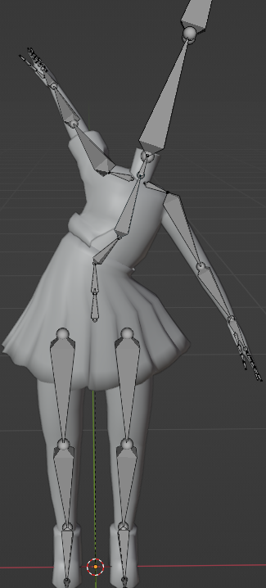
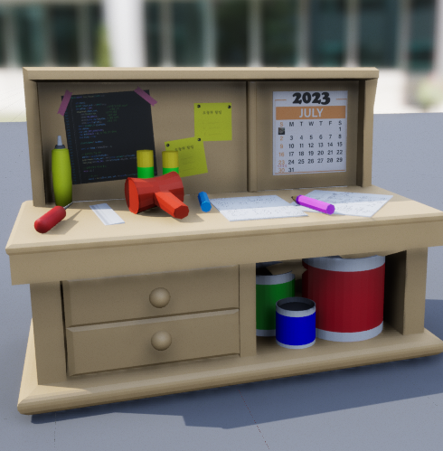
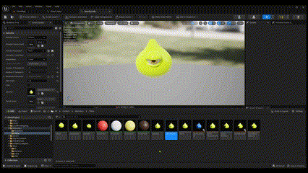
FIND APPLE
05
개발 내용
CHAPTER
모델링 및 리깅, 애니메이션

Slide 10
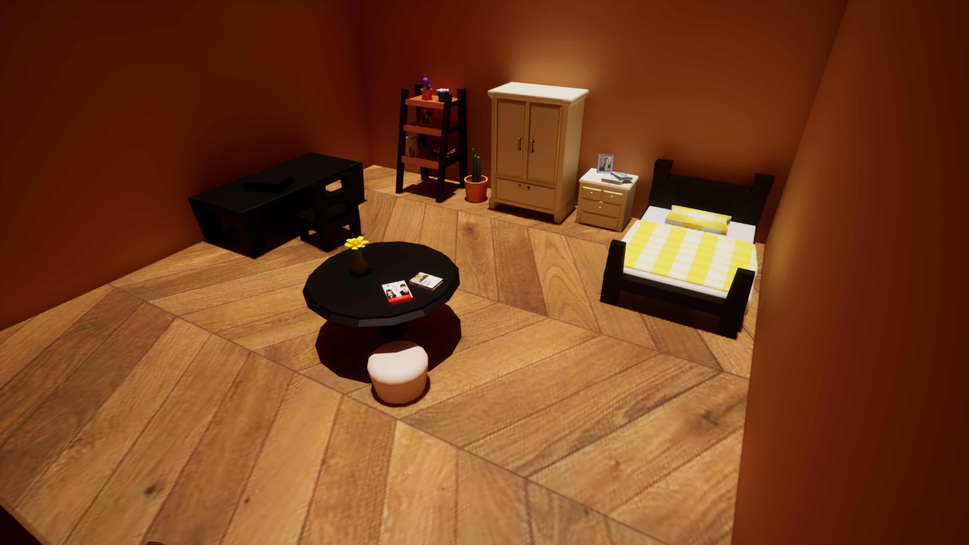
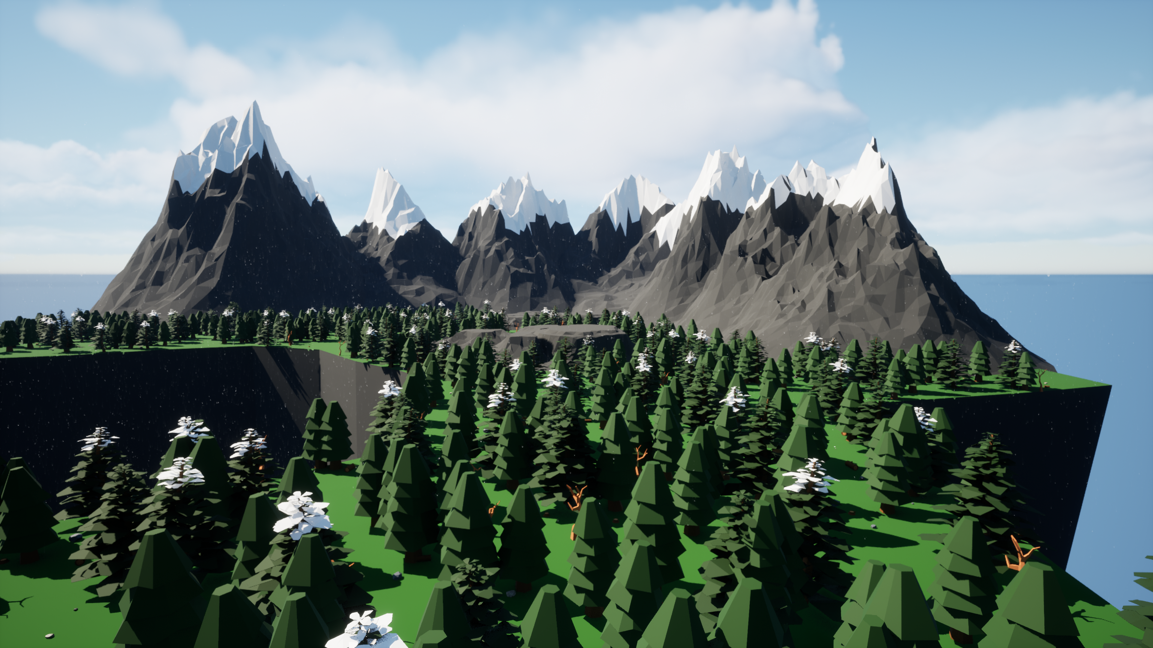
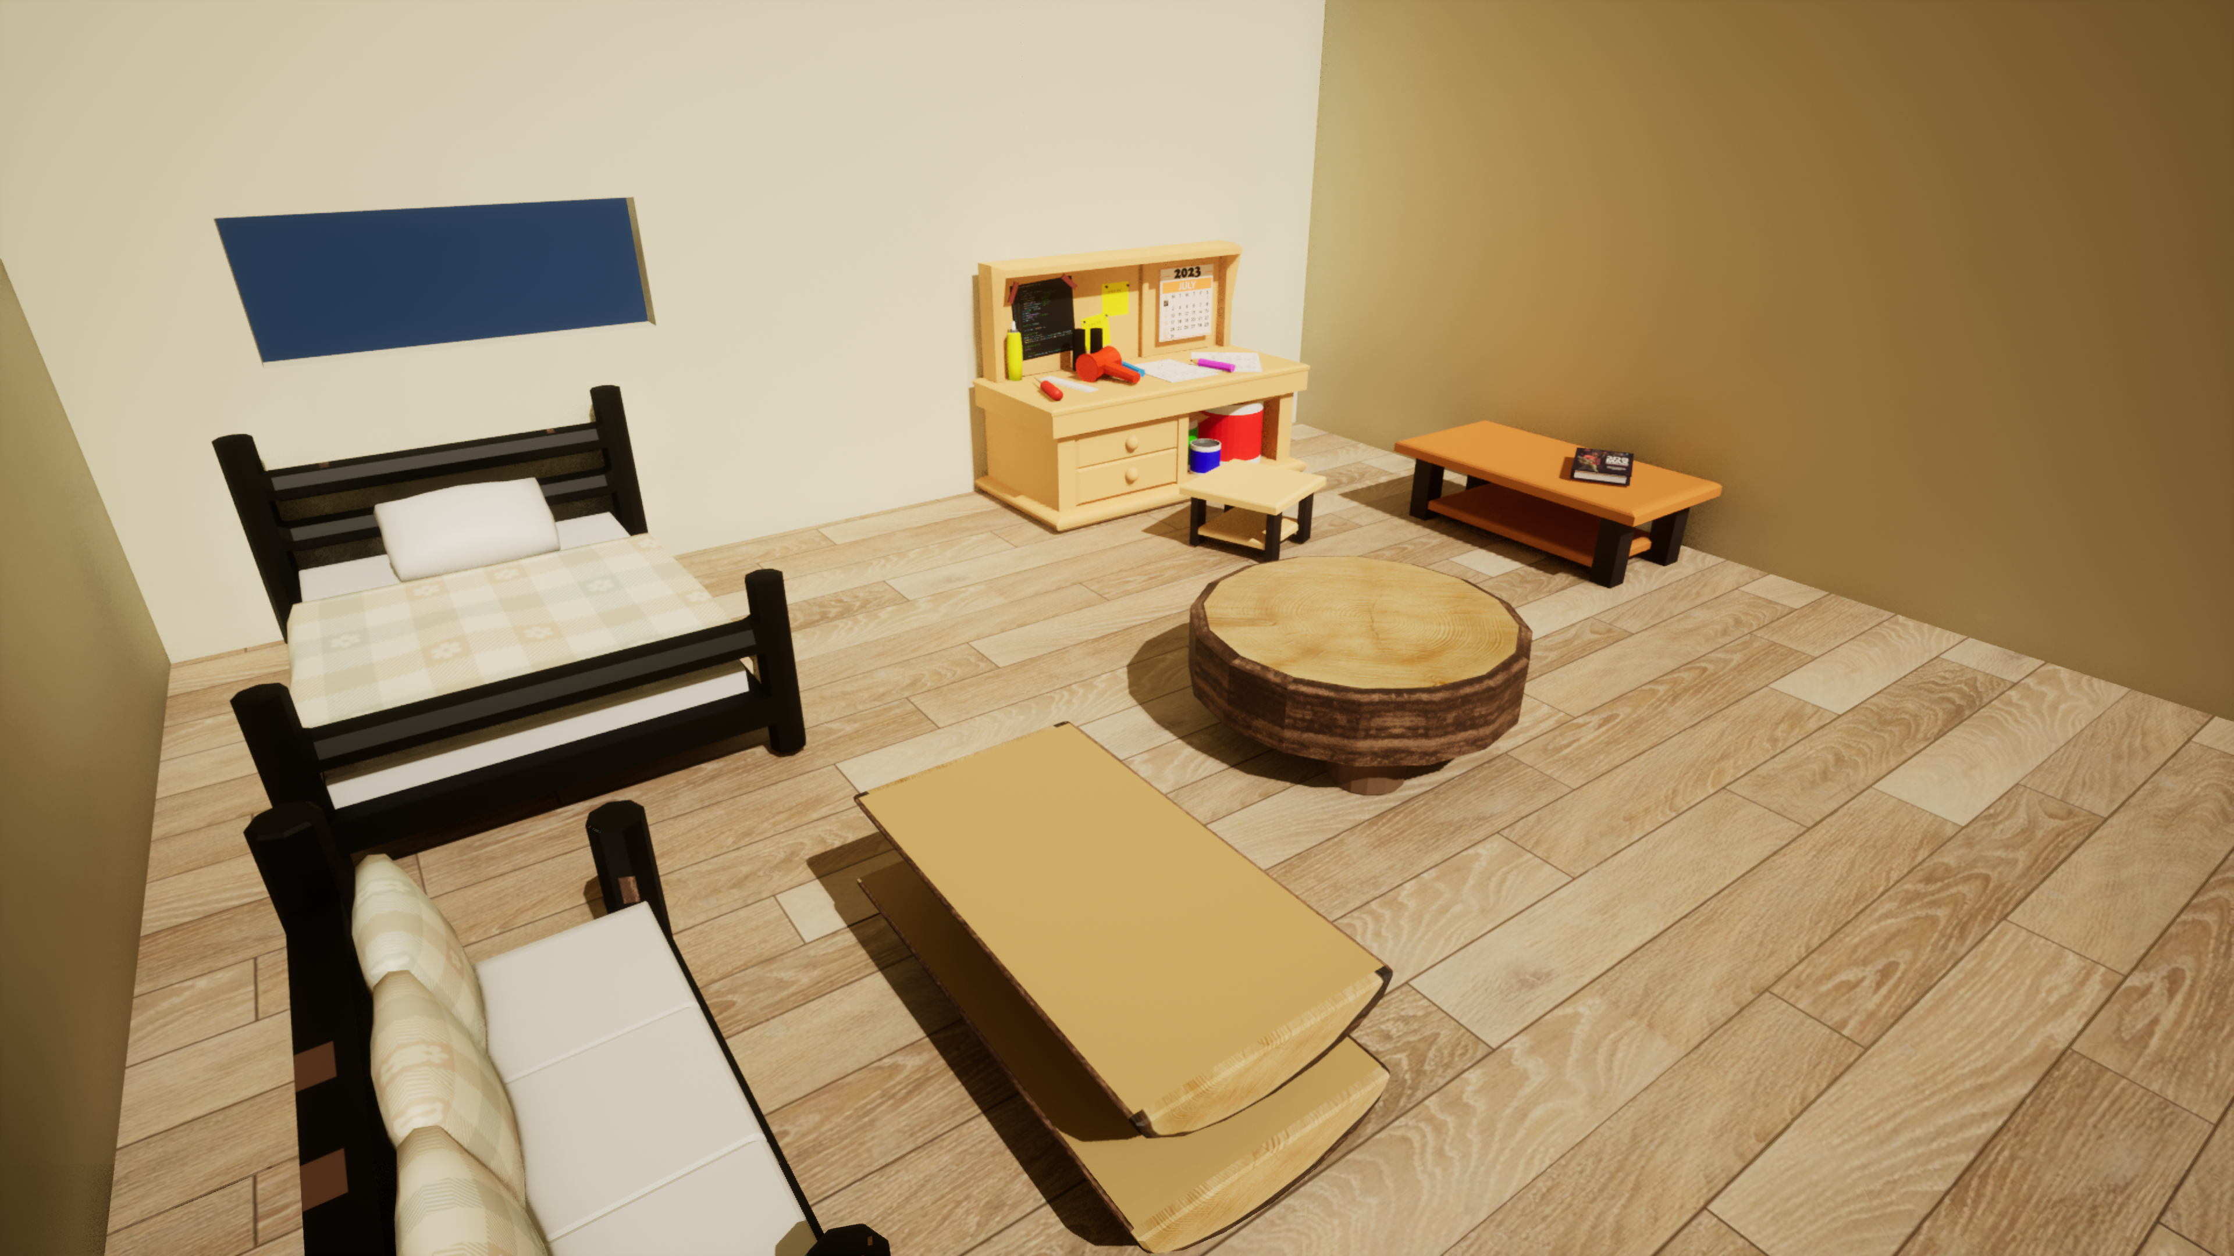
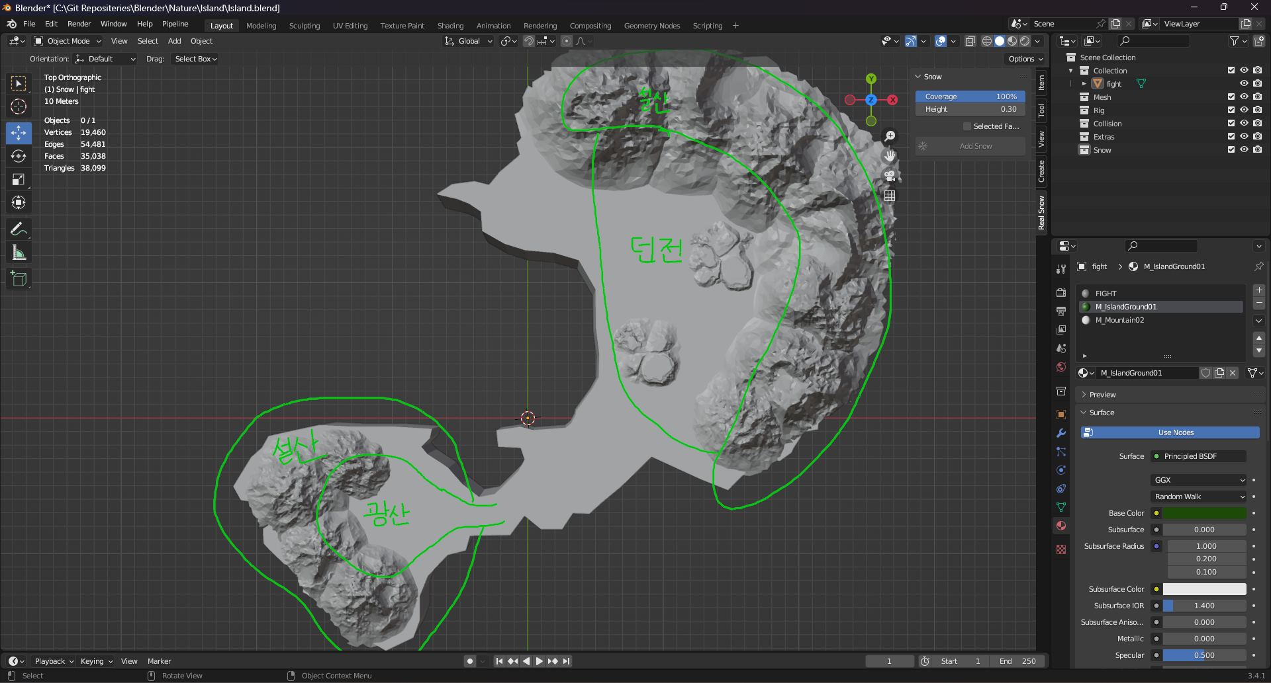
FIND APPLE
05
개발 내용
CHAPTER
레벨 디자인

Slide 11
FIND APPLE
06
문제점 및 보완책
CHAPTER
클라이언트
서버
게임이 비주얼적으로 미흡
게임의 단조로움을 이펙트 및 다양한 효과음 추가로 개선
로그인, 세이브 기능이 필요
로그인, 세이브 기능을 추가

Slide 12
FIND APPLE
07
향후 개발 일정
CHAPTER
그래픽
애니메이션 제작
클라이언트
서버
공격 이펙트 추가
사운드 추가
레벨 보완
낚시 기능 추가
카메라 회피
로그인 기능 보완
거래소 기능 보완
추가 모델링 제작

Slide 13
FIND APPLE
07
향후 개발 일정
CHAPTER
개발 일정
우정연 |  | 이세민 |  | 정가온 |  | 모두
 | 5월 | 6월 | 7월 | 8월
서버: 판매 기능 보완
서버: 로그인
클라: 이펙트
클라: 사운드
클라: 레벨 보완
클라: 낚시
클라: 카메라 회피
모델: 애니메이션

Slide 14
FIND APPLE
08
CHAPTER
데모 시연

